Slide 1
Музыкальный руководитель Потапова Татьяна Борисовна
МБДОУ № 66 «Непоседы» г.о. Мытищи Московской области
Здоровьесберегающие технологии в процессе музыкального воспитания в детском саду

Slide 2
Актуальность применения
здоровьесберегающей технологии
в музыкально-образовательной деятельности в ДОУ
Повышение уровня заболеваемости детей ОРВИ,ОРЗ.
Повышения уровня профессиональной компетенции музыкального руководителя в условиях педагогики оздоровления.
Эффективность музыкального воздействия на физиологию ребенка.

Slide 3
Использование здоровьесберегающих технологий в ДОУ
Технология сохранения и стимулирования здоровья:
ритмопластика
физкультминутки
подвижные игры
релаксация пальчиковая гимнастика
дыхательная гимнастика
Технологии обучения здоровому образу жизни:
коммуникативные игры-танцы
самомассаж
Коррекционные технологии:
музыкотерапия
логоритмика

Slide 4
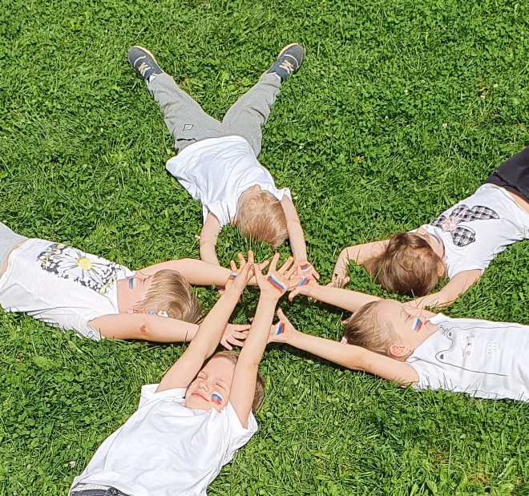
Виды деятельности
Музыкально-оздоровительные занятия, утренняя гимнастика, в разных видах деятельности
Музыкально-ритмические движения
Занятия фонетической ритмикой
Логоритмика
Музыкальное сопровождение режимных
моментов
Совместная музыкальная деятельность воспитателя и детей в группе
Совместная музыкальная деятельность родителей и детей в семье (досуги, викторины, развлечения, праздники)
Использование антистрессовой пластической гимнастики на музыкальных, физкультурных, физкультминутках на занятиях в детском саду
Минуты шалости ( танцы между занятиями)

Slide 5
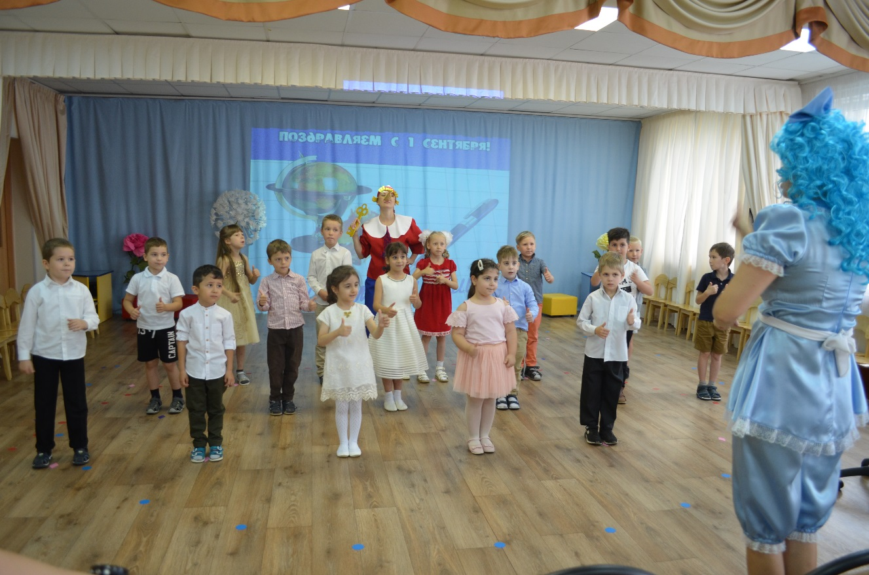
Цель применения здоровьесберегающей технологии в процессе музыкального образования
Сохранение и укрепление психического и физического здоровья детей

Slide 6
Задачи здоровьесберегающей технологии
Обогащение содержания музыкального образования различными видами здоровьесберегающей деятельности.
Формирование здоровьесберегающего подхода в музыкальном образовании путем интеграции задач музыкального физического развития ребенка
Формирование мотивации здоровья и поведенческих навыков образа жизни

Slide 7
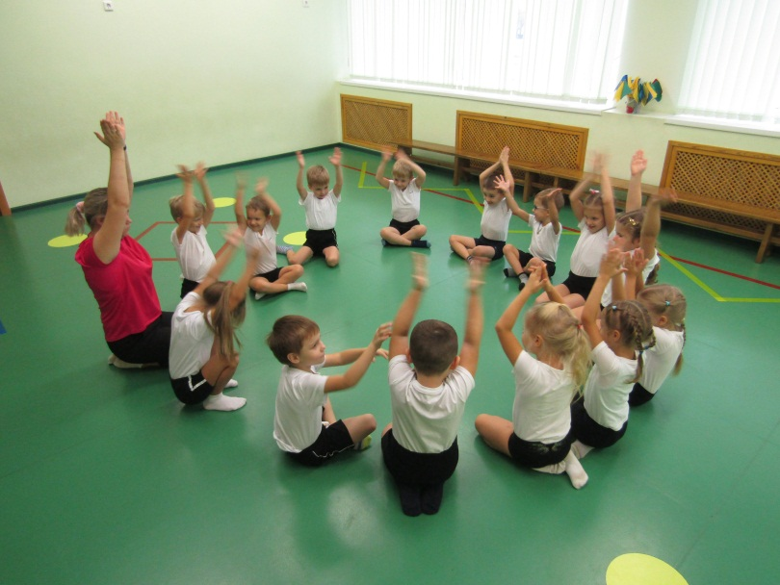
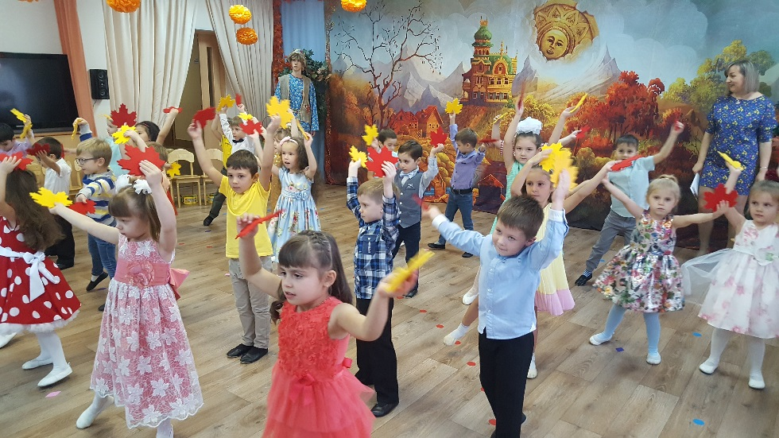
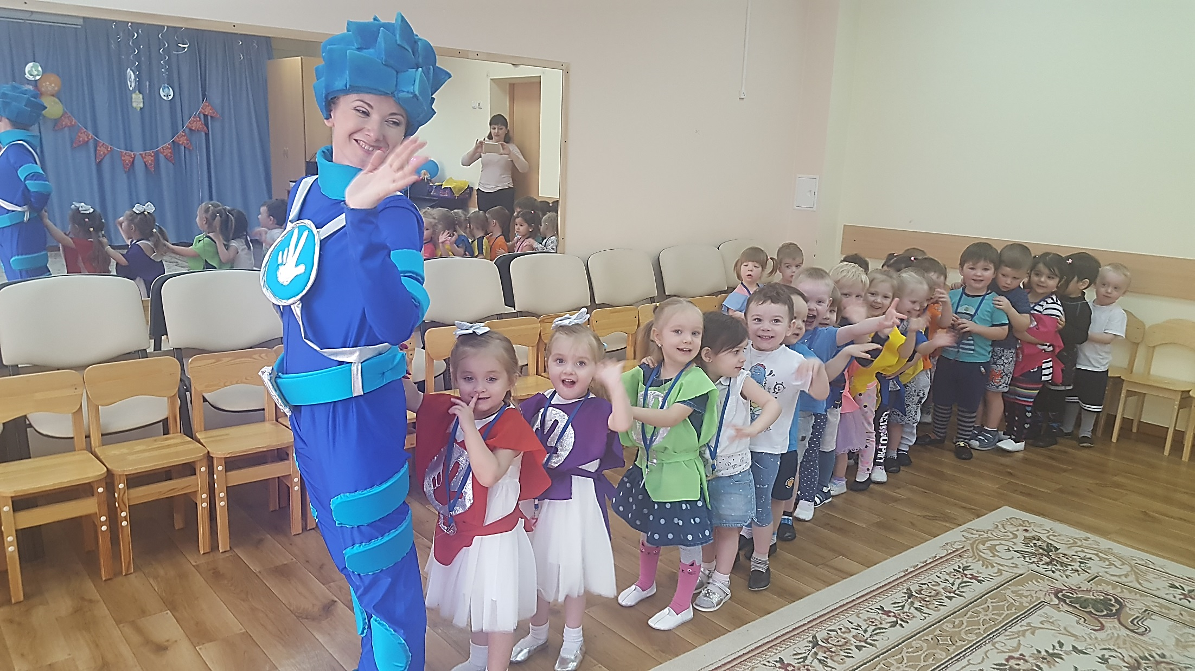
Занятия физической культурой
с музыкальным сопровождением
Праздники в музыкальном зале
Проведение развлечений

Slide 8
Виды оздоровительной работы в процессе музыкального образования дошкольников
Валеологические песенки- распевки
Дыхательная артикуляционная гимнастика
Результат использования коротких попевок улучшает состояние дыхательных путей и развитие голосового аппарата, развивает звуковой слух.
Систематическое использование дыхательной гимнастики влияет не только на физическое состояние ребенка, когда уменьшается заболеваемость дыхательных путей, но и будет влиять на развитие ладового чувства дошкольников .

Slide 9
Виды оздоровительной работы
Пальчиковая гимнастика. Логоритмика. Ритопластика.
Музыкально-ритмические движения. Психогимнастика
Пальчиковые игры, предметы для игр и танцев позволяют развивать мелкую моторику, учат ориентироваться в пространстве. Использование музыкально-ритмических движений влияет не только на развитие пластики и движений, соответствующих ритму и темпу музыки, но и осанку, профилактику плоскостопия.
Использование музыкальных подвижных игр влияет на развитие ориентировки в пространстве, фонетического слуха, правильной речи, а так же имеет профилактическое действие.
Использование релаксации на музыкальных занятиях приобщает к классической музыке, развивает умение расслабляться, после полученной нагрузки.

Slide 10
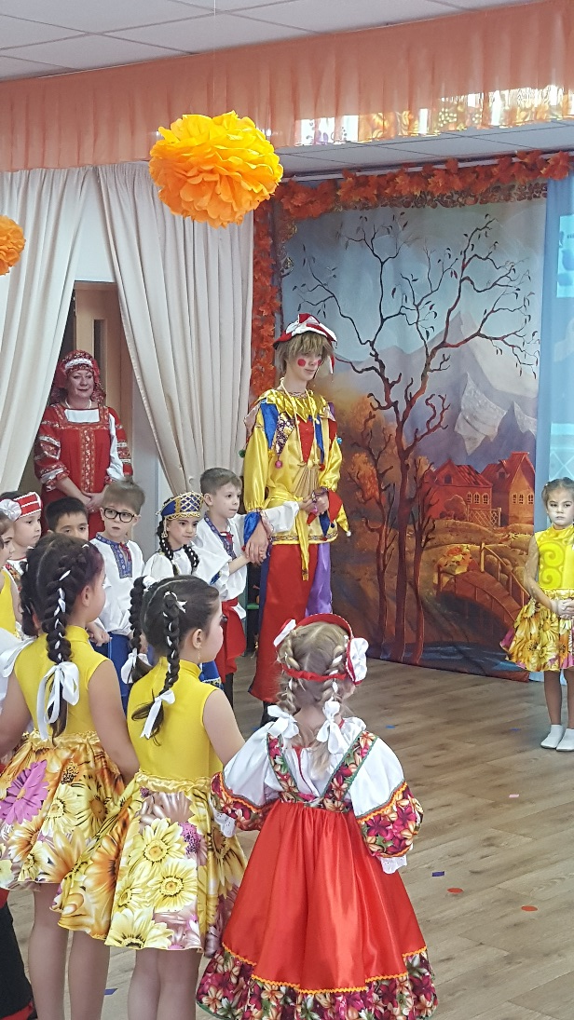
Использование музыкальных подвижных игр влияет на развитие ориентировки в пространстве, фонетического слуха, правильной речи, а так же имеет профилактическое действие

Slide 11
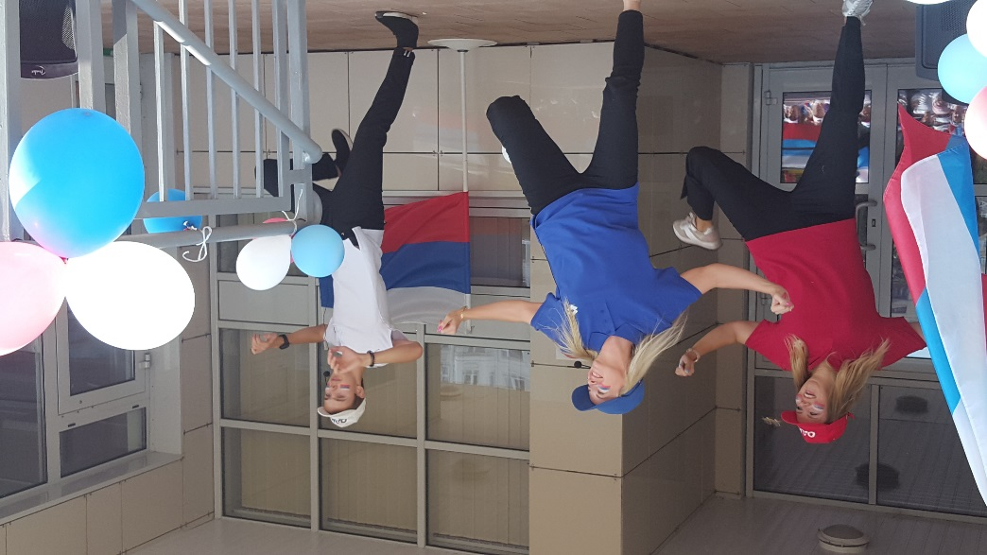
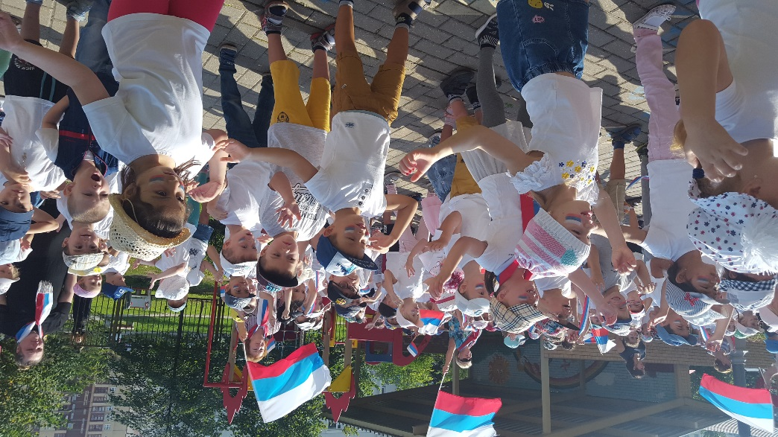
Положительные результаты в оздоровлении дошкольников возможны только при совместной работе всего коллектива сотрудников и родителей, понимании важности, значимости всех форм оздоровительной работы с детьми.

Slide 12
РЕЗУЛЬТАТЫ
МУЗЫКАЛЬНО-ОЗДОРОВИТЕЛЬНОЙ РАБОТЫ
Повышение уровня развития
музыкаль-ных и творческих способностей
детей
Стабиль-ность физического и
умственного развития во
всех сезонах года, не зависимо от
погоды
Стабиль-ность эмоциональ-
ного
благополу-чия каждого
ребенка
Снижение уровня
заболева-
емости
Повышение уровня речевого развития

Slide 13
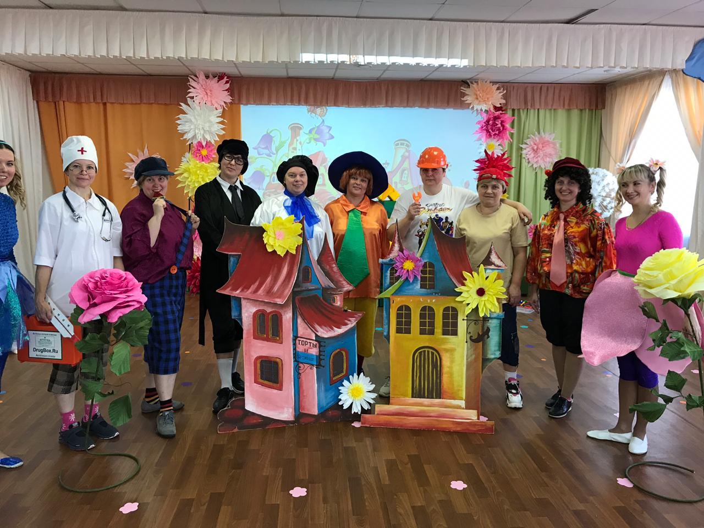
СПАСИБО ЗА ВНИМАНИЕ!

